Slide 1
分布式锁的三种实现方式
主讲：毛中勇

Slide 2
分布式锁的实现
基于数据库
基于缓存
基于zookeeper
基于数据库表
基于数据库悲观锁（排他锁）
基于数据库乐观锁
基于redis缓存
基于memcached缓存

Slide 3
目 录
分布式锁
什么是分布式锁
分布式锁的引入
分布式锁的应用场景
传统的锁

Slide 4
1.1 基于数据库表
要实现分布式锁，最简单的方式可能就是直接创建一张锁表，然后通过操作该表中的数据来实现了。当我们要锁住某个方法或资源时，我们就在该表中增加一条记录，想要释放锁的时候就删除这条记录。

Slide 5
我们可以创建如下一张数据库表：
CREATE TABLE `distributed_lock` (
`id` int(11) NOT NULL AUTO_INCREMENT COMMENT '主键',
`lock_name` varchar(64) NOT NULL DEFAULT '' COMMENT '锁定的方法或资源',
`desc` varchar(1024) NOT NULL DEFAULT '备注信息',
`update_time` timestamp NOT NULL DEFAULT CURRENT_TIMESTAMP ON UPDATE CURRENT_TIMESTAMP COMMENT '保存数据时间，自动生成',
PRIMARY KEY (`id`),
UNIQUE KEY `uidx_lock_name` (`lock_name `) USING BTREE
) ENGINE=InnoDB DEFAULT CHARSET=utf8 COMMENT='分布式锁';
当我们想要锁住某个方法时，执行以下SQL：
insert into distributed_lock(lock_name,desc) values (‘method_name_or_resource_name’,‘desc’)
因为我们对lock_name做了唯一性约束，这里如果有多个请求同时提交到数据库的话，数据库会保证只有一个操作可以成功，那么我们就可以认为操作成功的那个线程获得了该方法的锁，可以执行方法体内容。
当方法执行完毕之后，想要释放锁的话，需要执行以下Sql:
delete from distributed_lock where lock_name ='method_name_or_resource_name'

Slide 6
前面这种简单的实现有以下几个问题：
这把锁强依赖数据库的可用性，数据库是一个单点，一旦数据库挂掉，会导致业务系统不可用。
这把锁没有失效时间，一旦解锁操作失败，就会导致锁记录一直在数据库中，其他线程无法再获得到锁。
这把锁只能是非阻塞的，因为数据的insert操作，一旦插入失败就会直接报错。没有获得锁的线程并不会进入排队队列，要想再次获得锁就要再次触发获得锁操作。
这把锁是非重入的，同一个线程在没有释放锁之前无法再次获得该锁。因为数据中数据已经存在了。
当然，我们也可以有其他方式解决上面的问题。
数据库是单点？搞两个数据库，数据之前双向同步。一旦挂掉快速切换到备库上。
没有失效时间？只要做一个定时任务，每隔一定时间把数据库中的超时数据清理一遍。
非阻塞的？搞一个while循环，直到insert成功再返回成功。
非重入的？在数据库表中加个字段，记录当前获得锁的机器的主机信息和线程信息，那么下次再获取锁的时候先查询数据库，如果当前机器的主机信息和线程信息在数据库可以查到的话，直接把锁分配给他就可以了。

Slide 7
1.2 基于数据库悲观锁（排他锁）
除了可以通过增删操作数据表中的记录以外，其实还可以借助数据库中自带的锁来实现分布式的锁。
我们还用刚刚创建的那张数据库表。可以通过数据库的排他锁来实现分布式锁。 基于MySql的InnoDB引擎，可以使用以下方法来实现加锁操作：
public boolean lock(){
connection.setAutoCommit(false)
while(true){
try{
result = select * from distributed_lock where lock_name=xxx for update;
if(result==null){
return true;
}
}catch(Exception e){
}
sleep(1000);
}
return false;
}

Slide 8
在查询语句后面增加for update，数据库会在查询过程中给数据库表增加排他锁。当某条记录被加上排他锁之后，其他线程无法再在该行记录上增加排他锁。
我们可以认为获得排它锁的线程即可获得分布式锁，当获取到锁之后，可以执行方法的业务逻辑，执行完方法之后，再通过以下方法解锁：
public void unlock(){
connection.commit();
}
优点：
这种方法可以有效的解决上面提到的无法释放锁和阻塞锁的问题。
锁定之后服务宕机，无法释放？使用这种方式，服务宕机之后数据库会自己把锁释放掉。
阻塞锁？ for update语句会在执行成功后立即返回，在执行失败时一直处于阻塞状态，直到成功。
缺陷：
但是还是无法直接解决数据库单点和可重入问题。

Slide 9
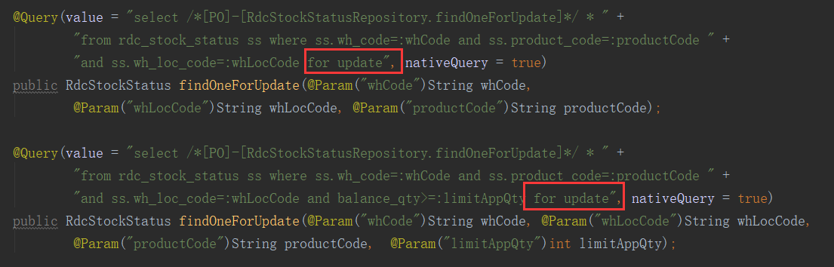
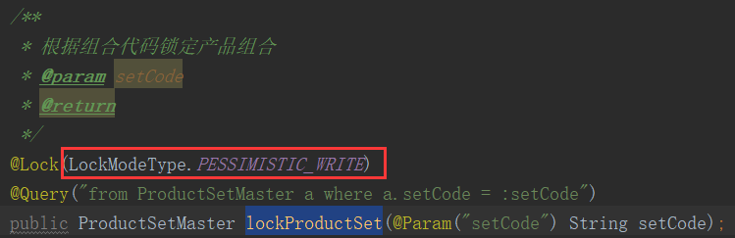
学以致用
其实分布式中，悲观锁的使用有两种方式：一种如前面所说的，单独建一张与业务无关的锁表；另一种就是直接for update业务表；在我们现在的业务大平台项目中，就存在多处使用了直接for update业务表的方式来达到分布式锁的目的，如下：
在库存操作中：com.infinitus.gbss.po.repository.RdcStockStatusRepository
在产品组合操作中：com.infinitus.gbss.sys.repository.ProductSetMasterRepository

Slide 10
1.3 基于数据库乐观锁
乐观锁简介：
乐观锁(Optimistic Locking)与悲观锁相对应，我们在使用乐观锁时会假设数据在极大多数情况下不会形成冲突，因此只有在数据提交的时候，才会对数据是否产生冲突进行检验。如果产生数据冲突了，则返回错误信息，进行相应的处理。
那我们如何来实现乐观锁呢？
一般采用以下方式：
使用版本号(version)机制来实现，这是乐观锁最常用的实现方式。

Slide 11
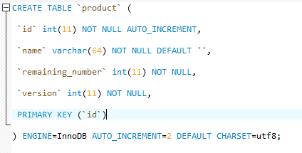
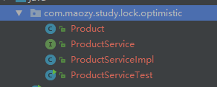
我们新建如下一张产品库存表：
创建如下的测试类，模拟并发下的扣库存操作：

Slide 12
Product.java
/** * Created by maozy on 2018/4/14. */ public class Product { private String productCode; /** * 商品名字 */ private String productName; /** * 库存数量 */ private Integer remainingNumber; /*** 版本号*/ private Integer version; @Override public String toString() { return "Product{" + "productCode='" + productCode + '\'' + ", productName='" + productName + '\'' + ", remainingNumber=" + remainingNumber + ", version=" + version + '}' }

Slide 13
ProductService.java
/** * Created by maozy on 2018/4/14. */ public interface ProductService { /** * 获取产品 * @return */ Product getProduct(String productCode); /** * 扣减库存 * @param produtCode 产品编码 * @param decreaseNum 扣减数量 */ boolean updateGoodCAS(String produtCode, Integer decreaseNum); }

Slide 14
ProductServiceImpl.java
* Created by maozy on 2018/4/14. */ public class ProductServiceImpl implements ProductService { /**模拟产品库存*/ private static final Product PRODUCT = new Product("10001", "iPhone X", 10, 1); public Product getProduct(String productCode) { return PRODUCT; } public boolean updateGoodCAS(String produtCode, Integer decreaseNum) { Product product = getProduct(produtCode); System.out.println("线程" + Thread.currentThread().getName() + "获取产品信息：" + product); Integer remainingNumber = product.getRemainingNumber(); Integer version = product.getVersion(); try {Thread.sleep(1000);} catch (InterruptedException e) {e.printStackTrace();} System.out.println("线程" + Thread.currentThread().getName() + "请求扣减库存量：" + decreaseNum); if (PRODUCT.getVersion() == version) { //版本号没变，才去扣减 PRODUCT.setRemainingNumber(remainingNumber - decreaseNum); PRODUCT.setVersion(version + 1); System.out.println("线程" + Thread.currentThread().getName() + "扣减库存成功"); return true; } else { System.out.println("线程" + Thread.currentThread().getName() + "扣减库存失败"); return false; } }

Slide 15
ProductServiceTest.java
/** * Created by maozy on 2018/4/14. */ public class ProductServiceTest { public static void main(String[] args) throws InterruptedException { final ProductService productService = new ProductServiceImpl(); final String productCode = "10001"; Thread thread = new Thread(new Runnable() { public void run() { productService.updateGoodCAS(productCode, 3); } }); thread.start(); productService.updateGoodCAS(productCode, 2); thread.join(); System.out.println(productService.getProduct(productCode)); }

Slide 16
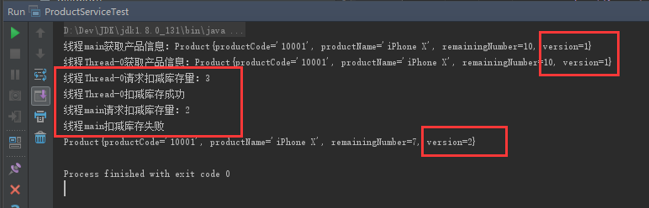
运行main方法，模拟扣库存：
在ProductServiceTest.java的测试中:
1.用户(main)和用户(Thread-0)同时查出productCode=10001的商品的同一个版本信息
2.然后分别对商品进行库存减2和减3的操作。
3.从输出的结果可以看出用户(Thread-0)的减库存操作成功了，商品库存成功减去3
4.而用户(main)提交减库存操作时，数据版本号已经改变，所以数据变更失败
这样，我们就可以通过乐观锁机制保证在分布式场景下的数据一致性。

Slide 17
小结：
基于数据库的表来实现分布式锁，常见的有三种方式：
依赖一张锁表，通过判断表中的记录是否存在，来判断是否有锁存在，如果锁已经存在，则获取锁失败，反之，插入一条记录，返回获取锁
悲观锁，基于数据库的锁机制，排他锁（for update）
乐观锁，CAS机制
数据库实现分布式锁的优点:
直接借助数据库，容易理解
数据库实现分布式锁的缺点:
操作数据库需要一定的开销，性能问题需要考虑

Slide 18
2.基于缓存实现分布式锁
相比较于基于数据库实现分布式锁的方案来说，基于缓存来实现在性能方面会表现的更好一点。而且很多缓存是可以集群部署的，可以解决单点问题。
常见的缓存产品有memcached、redis

Slide 19
2.1基于memcached实现分布式锁
Memcached可以使用add命令，该命令只有KEY不存在时，才进行添加，否则不会处理。Memcached 所有命令都是原子性的，并发下add同一个KEY ，只会一个会成功。
利用这个原理，可以先定义一个锁 LockKey ，add 成功的认为是得到锁。并且设置[过期超时] 时间，保证宕机后，也不会死锁。
在具体操作完后，判断是否此次操作已超时。如果超时则不删除锁，如果不超时则删除锁。
//伪代码 if (mc.add("LockKey", "Value", expiredTime)) { //得到锁 try { //do business function //检查超时 if (!checkedTimeOut()) { mc.Delete("LockKey"); } } catch (Exception e) { mc.Delete("LockKey"); } }

Slide 20
2.1基于redis实现分布式锁
Redis实现分布式锁其实原理和Memcached实现类似。也是通过缓存lockKey来实现加锁的，但实现过程中，仍有一些需要注意的地方，比如Redis的原子性问题。
我在gbss-base中写了一个基于redisTemplate的Redis分布式锁，有兴趣的同学可以看一下:
com.infinitus.gbss.base.core.utils.RedisDistributedLock.java

Slide 21
com.infinitus.gbss.base.core.utils.RedisDistributedLock.java
/** * Redis实现的分布式锁. * * 1、该实现为使用RedisTemplate泛型调用,可支持使用RedisTemplate或StringRedisTemplate传入； * 2、该实现在加锁(lock)与解锁（unlock）上都使用了lua脚本执行的方式， * 解决了在加锁（setnx key -> expire key）和解锁(get key -> del key)非原子性的问题； * 3、该实现在set key value中，value使用了uuid的方式解决了唯一性，以及“解铃还须系铃人”的特性， * 而非时间戳，避免了多台机器（多实现）部署时，时间不一致所造成的可能问题; * 4、该实现加锁可选用阻塞{@link #tryBlockingLock(int)}、 {@link #tryBlockingLock(int, long, int)}或非阻塞{@link #tryNonBlockingLock(int)}方式； * 5、该实现具有不可重入性，即不可重复调用tryLock()和unlock(),否则可能会抛异常； * 6、该实现非线程安全，应避免多线程情况下使用同一实例; * 7、该实现使用方式推荐如下： * 伪代码： * RedisDistributedLock redisDistributedLock = new RedisDistributedLock(); * if (redisDistributedLock.tryLock()) { * try { * doSomething(); * } catch () { * doOtherSomething(); * }finally { * redisDistributedLock.unlock(); * } * } * * Created by maozy on 2018/2/7 */

Slide 22
Talk is cheap. Show me the code
https://github.com/charlesmao/java-training/blob/master/java-training-temp/src/main/java/com/maozy/study/lock/redis/RedisDistributedLock.java
以上实现有两个特别注意的地方
Lua脚本在Redis中的应用
Jedis客户端对Lua脚本的支持情况
Lua脚本在Redis中的应用可参考如下内容：
http://www.runoob.com/lua/lua-tutorial.html
http://www.runoob.com/redis/redis-scripting.html

Slide 23
Talk is cheap. Show me the code
https://github.com/charlesmao/java-training/blob/master/java-training-temp/src/main/java/com/maozy/study/lock/redis/RedisDistributedLock.java
主要代码
static { StringBuilder sb = new StringBuilder(); sb.append("if (redis.call('setnx', KEYS[1], ARGV[1]) == 1) then\n"); sb.append("\tredis.call('expire', KEYS[1], tonumber(ARGV[2]))\n"); sb.append("\treturn true\n"); sb.append("else\n"); sb.append("\treturn false\n"); sb.append("end"); SETNX_AND_EXPIRE_SCRIPT = new RedisScriptImpl(sb.toString(), Boolean.class); }
static { StringBuilder sb = new StringBuilder(); sb.append("if (redis.call('get', KEYS[1]) == ARGV[1]) then\n"); sb.append("\tredis.call('del', KEYS[1])\n"); sb.append("\treturn true\n"); sb.append("else\n"); sb.append("\treturn false\n"); sb.append("end"); DEL_IF_GET_EQUALS = new RedisScriptImpl(sb.toString(), Boolean.class); }

Slide 24
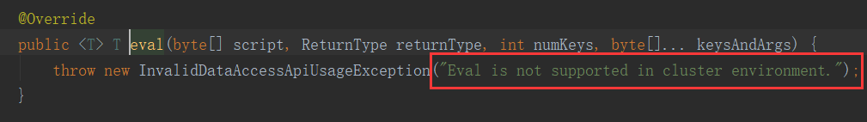
在使用过程中发现，Jedis2.9.0版本在redis集群情况下，对Lua脚本的支持并不是很好，如下：
org.springframework.data.redis.connection.jedis.JedisClusterConnection.java
而这种情况下，我们可以选择用JedisCommands接口代替，或将Jedis更换为Lettuce
if (jedisCommands == null) { try { locked = redisTemplate.execute(SETNX_AND_EXPIRE_SCRIPT, (List<K>) Collections.singletonList(lockKey), lockValue, String.valueOf(lockSeconds)); } catch (Exception e) { //JedisClusterConnection未对RedisScriptingCommands接口的evalSha()方法进行实现 //集群情况下，上面方法redisTemplate.execute()会抛出异常，改为用JedisCommands接口处理 Object object = redisTemplate.getConnectionFactory().getConnection().getNativeConnection(); if (object instanceof JedisCommands) { jedisCommands = (JedisCommands) object; return doTryLock(lockSeconds); } else { //Jedis只是redisTemplate底层的一种实现之一，以后如果改为Lettuce实现的话，这里请做扩展 throw new ClassCastException("Not supported for " + object.getClass().getSimpleName()); } } } else { //Jedis和JedisCluster都实现JedisCommands接口，set方法支持多参数设置(原子操作) String result = jedisCommands.set(lockKey, lockValue, SET_IF_NOT_EXIST, SET_WITH_EXPIRE_TIME, lockSeconds); locked = LOCK_SUCCESS.equals(result); }

Slide 25
小结：
使用缓存来代替数据库来实现分布式锁，可以提供更好的性能，同时，很多缓存服务都是集群部署的，可以避免单点问题。并且很多缓存服务都提供了可以用来实现分布式锁的方法，比如memcached的add方法，redis的setnx方法等。并且，这些缓存服务也都提供了对数据的过期自动删除的支持，可以直接设置超时时间来控制锁的释放。
缓存实现分布式锁的优点:
性能好，实现起来较为方便
数据库实现分布式锁的缺点:
通过超时时间来控制锁的失效时间并不是十分的靠谱

Slide 26
3.基于zookeeper实现分布式锁
Redis实现分布式锁其实原理和Memcached实现类似。也是通过缓存lockKey来实现加锁的，但实现过程中，仍有一些需要注意的地方，比如Redis的原子性问题。
我在gbss-base中写了一个基于redisTemplate的Redis分布式锁，有兴趣的同学可以看一下:
com.infinitus.gbss.base.core.utils.RedisDistributedLock.java

Slide 27
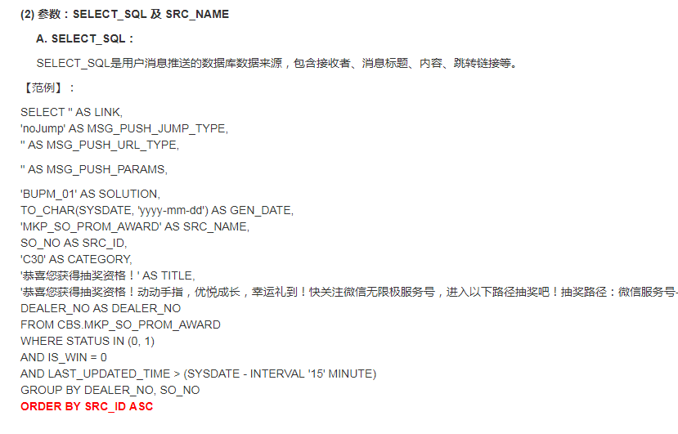
2.2 消息推送

Slide 28
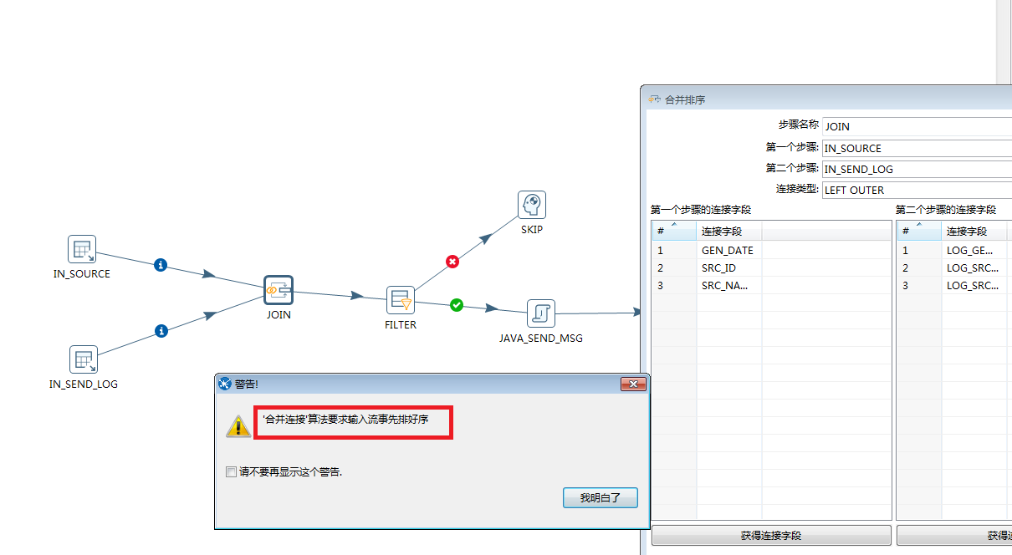
2.2 消息推送

Slide 29
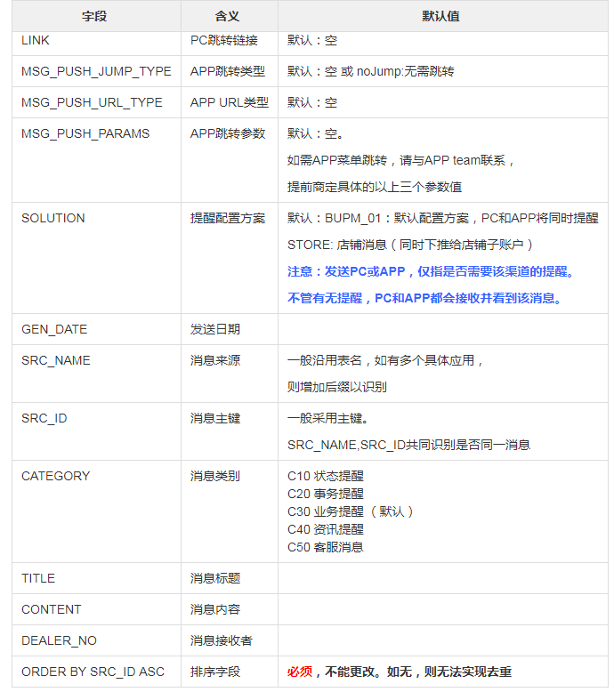
2.2 消息推送

Slide 30
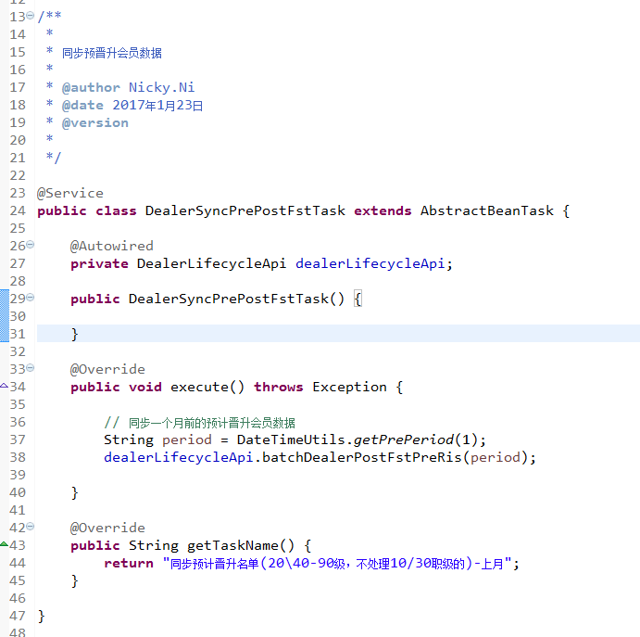
2.3 Java任务

Slide 31
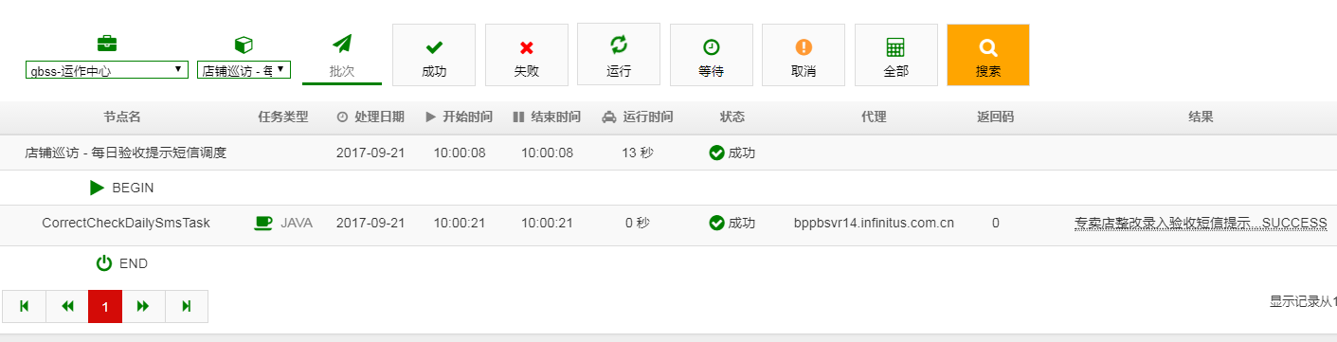
2.3 Java任务

Slide 32
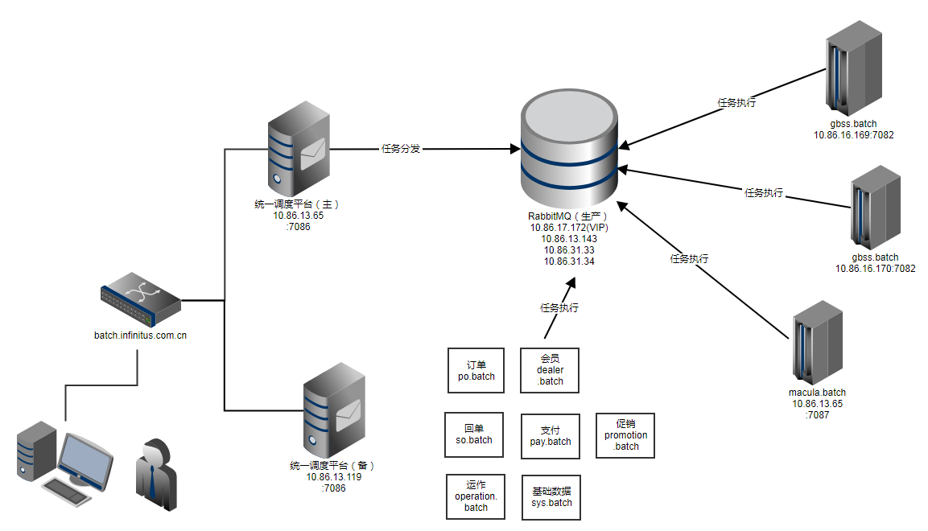
2.4 Java分布式调用

Slide 33
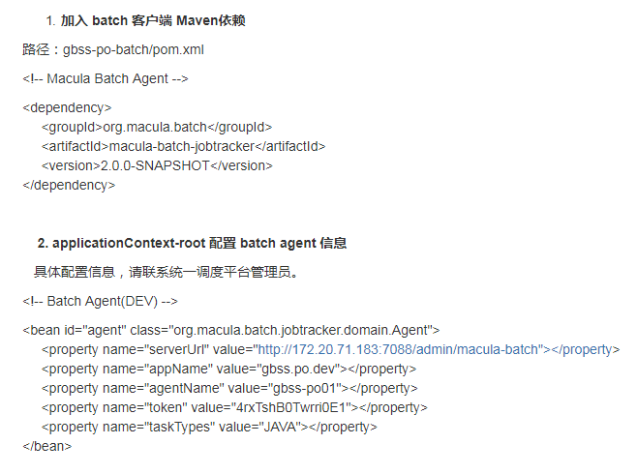
2.4 Java分布式调用

Slide 34
常见问题及注意事项
1
项目是如何区分环境的？
2
经常收到出错短信，生产却没错？
3
4

Slide 35
2. 建议与交流
问题一
问题二
问题三

Slide 36
谢谢!

